Slide 1


CERN: Inovație și Descoperire la Frontiera Științei Particulelor
O Privire Din Interior a Organizației Europene pentru Cercetare Nucleară

Slide 2
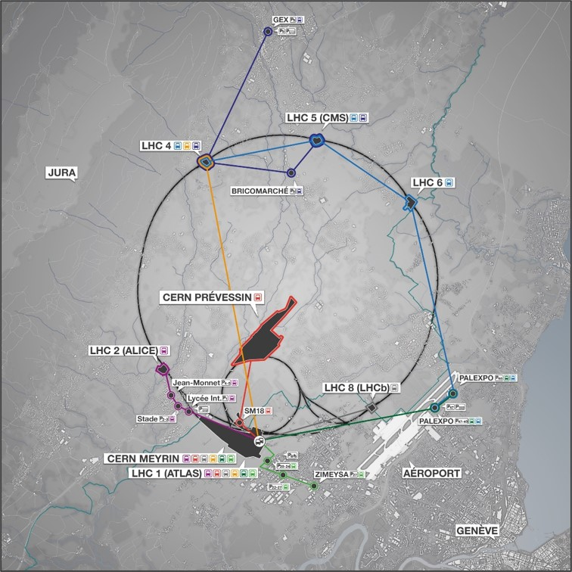
Denumire: Organizația Europeană pentru Cercetare Nucleară (CERN).
Sediu: Geneva, Elveția.
Profil de Activitate: Cercetare in domeniul fizicii particulelor.
Obiect de Activitate: Operarea celor mai mari și mai complexe instrumente științifice din lume pentru a studia componentele fundamentale ale materiei.
Site Web: cern.ch

Slide 3

De ce CERN? Importanța Cercetării Nucleare pentru Viitor
Misiunea CERN: ofera un mediu unic pentru cercetarea de frontiera in fizica particulelor
https://home.cern/about/who-we-are/our-mission
Intern in departamentul IT in cadrul programului CERN Openlab

Slide 4
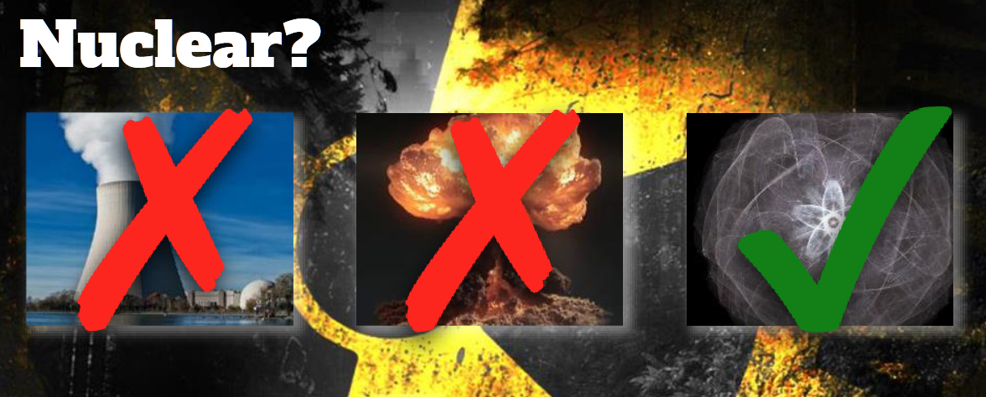
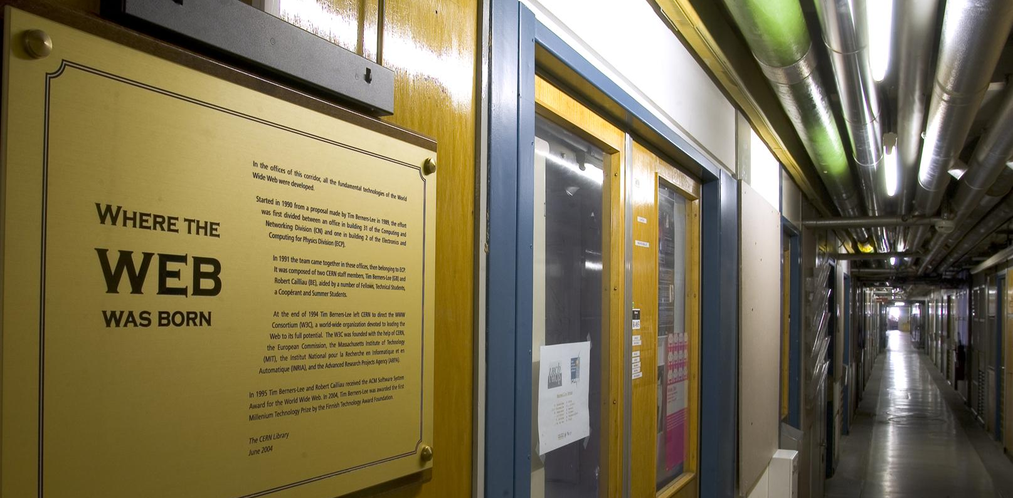
Cercetarile de la CERN contribuie la progresul stiintific si tehnologic:
Dezvoltarea World Wide Web
Exlorarea structurii fundamentale a materiei
Descoperirea bosonului Higgs

Slide 5
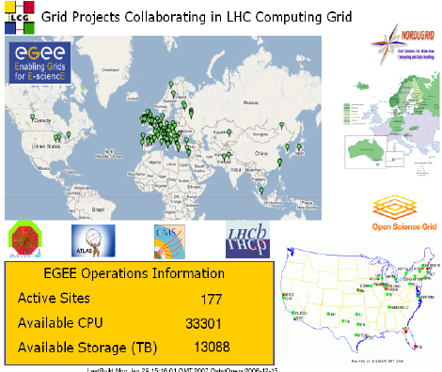
Colaborari internationale
Promovarea schimbului de cunostiinta si cooperare globala
Participa la “open science”

Slide 6
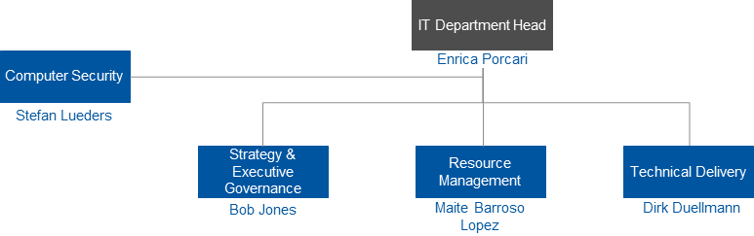
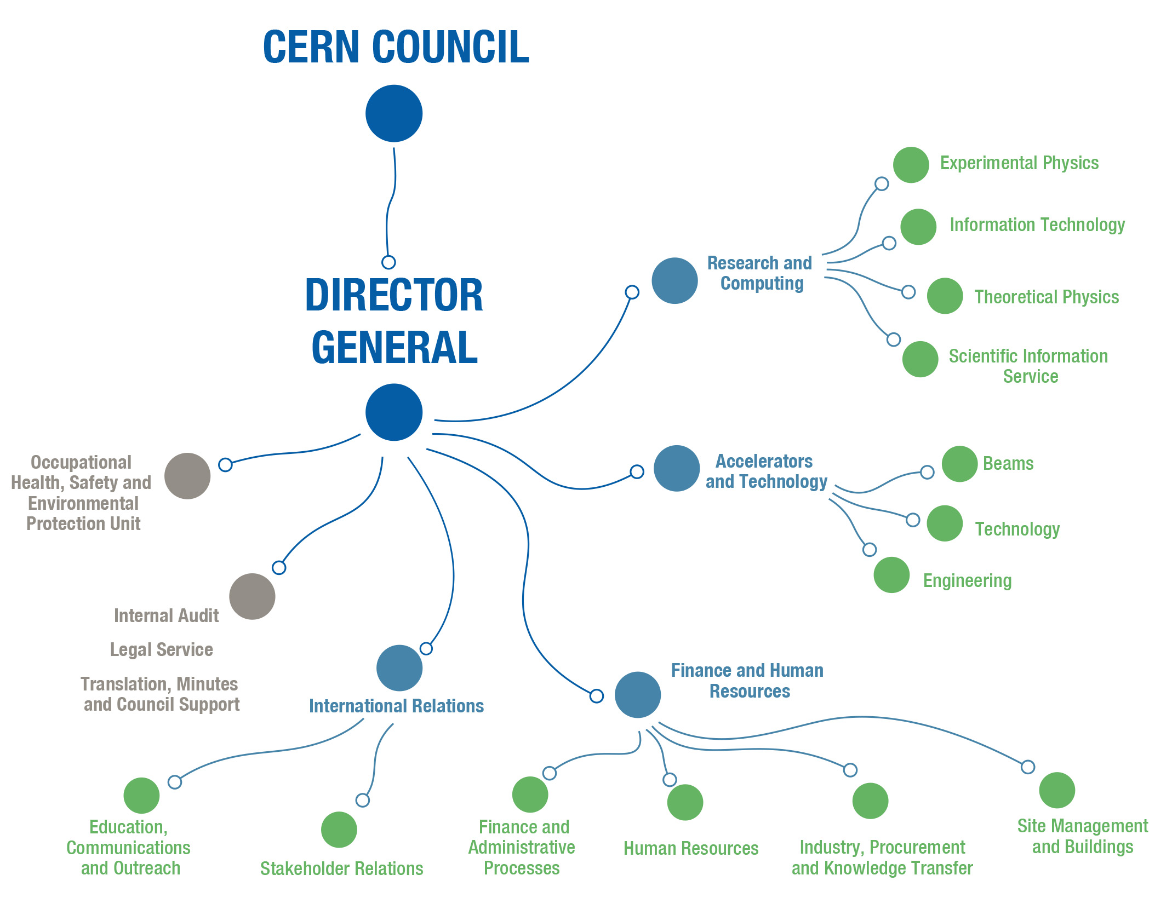
Managementul superior include un director general și mai mulți directori ai departamentelor cheie, fiecare având responsabilități specifice în gestionarea cercetărilor și operațiunilor la CERN.
Fiecare departament din cadrul managementului superior al CERN este structurat în subdepartamente, care la rândul lor sunt alcătuite din mai multe grupuri, fiecare având un lider desemnat, responsabil cu coordonarea și direcționarea activităților specifice ale grupului său

Slide 7
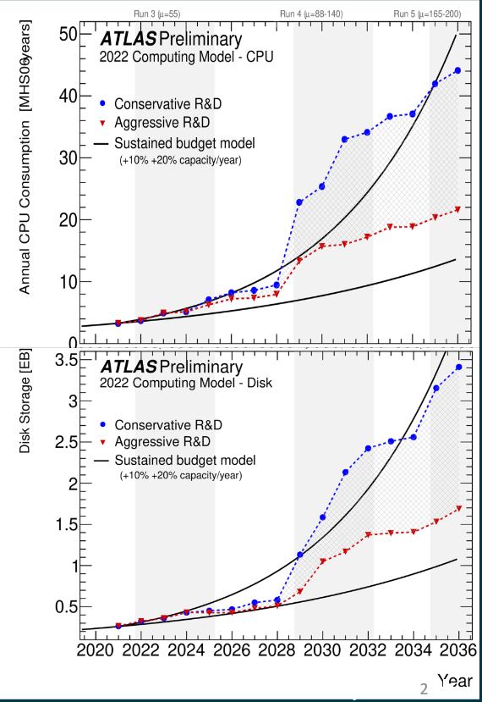
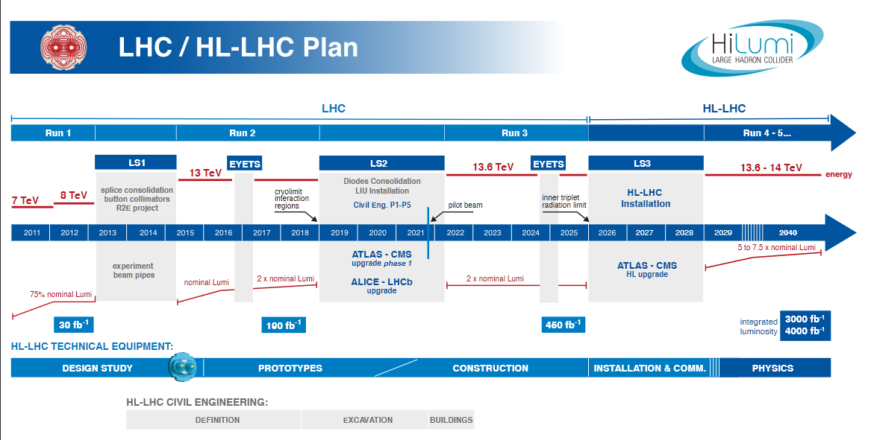
Dimensiunea Previzională & Dimensiunea Creativ-Inovativă
Inovație ghidată de cercetare, nu de tendințe de piață; idei transformate în soluții tehnologice avansate.
Strategii adaptate la tendințele pieței, presupunând creștere anuală de 20% în capacitatea de stocare și CPU.

Slide 8
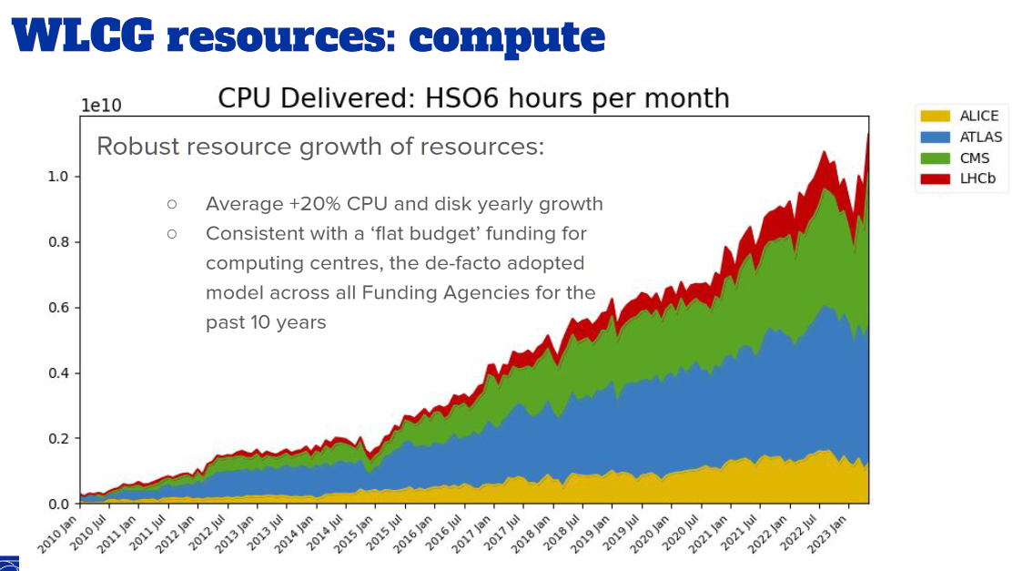
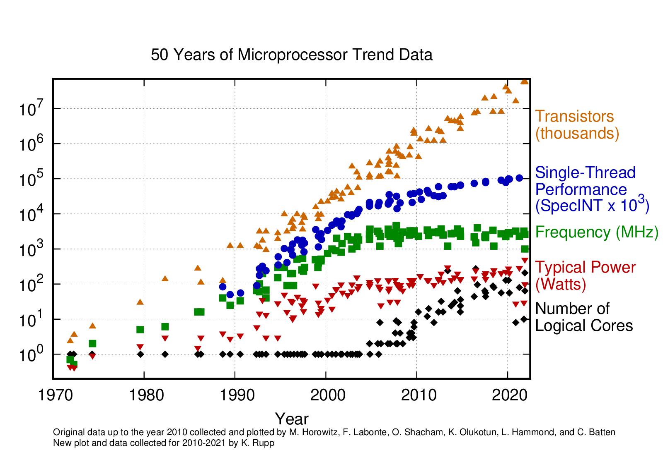
Dimensiunea Flexibilă & Dimensiunea Informaţională
Adaptabilitate în fața fluctuațiilor de piață și bugetelor fixe.
Sisteme de comunicare avansate pentru a gestiona și disemina datele științifice interne și externe.

Slide 9
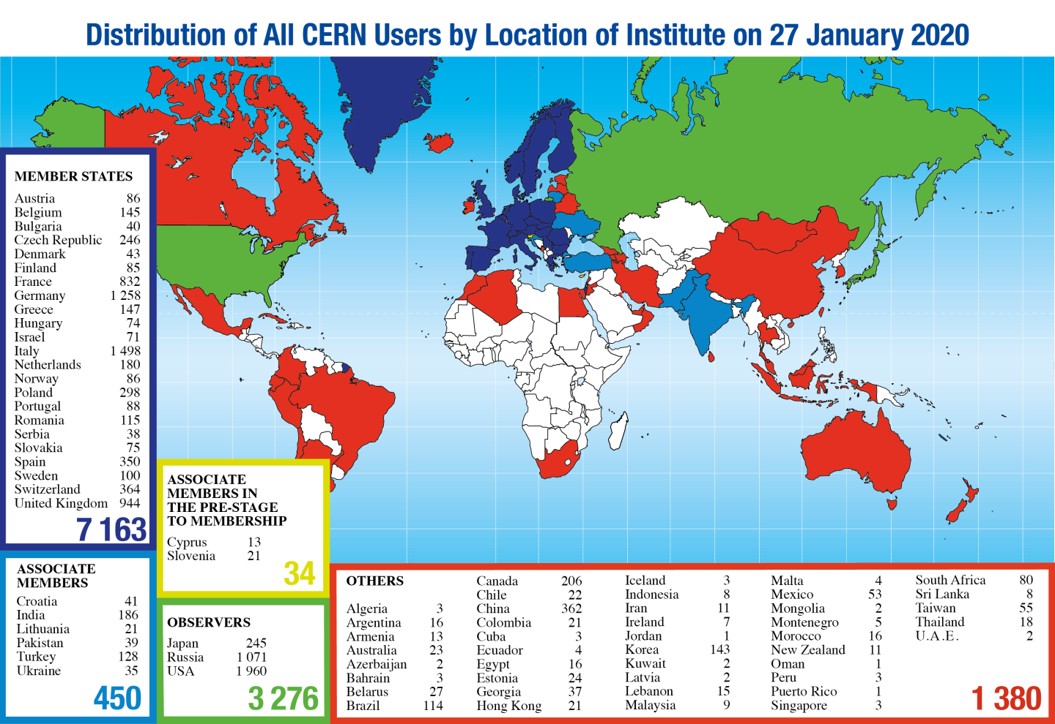
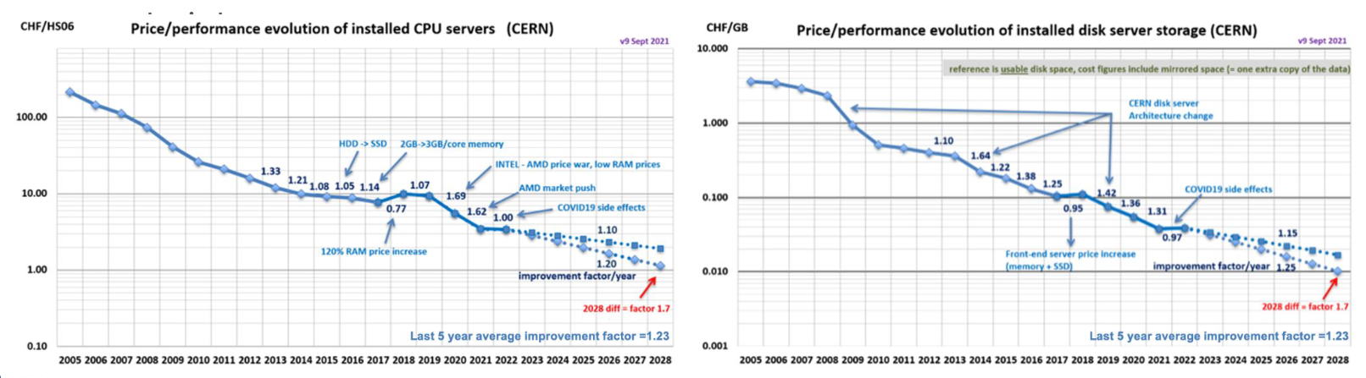
Dimensiunea Investiţională & Dimensiunea Socială
Angajamentul față de dezvoltarea profesională și diversitatea echipei; contribuții sociale prin educație și partajarea cunoștințelor
Investiții orientate strategic în tehnologie, în ciuda volatilității pieței și bugetului fix

Slide 10
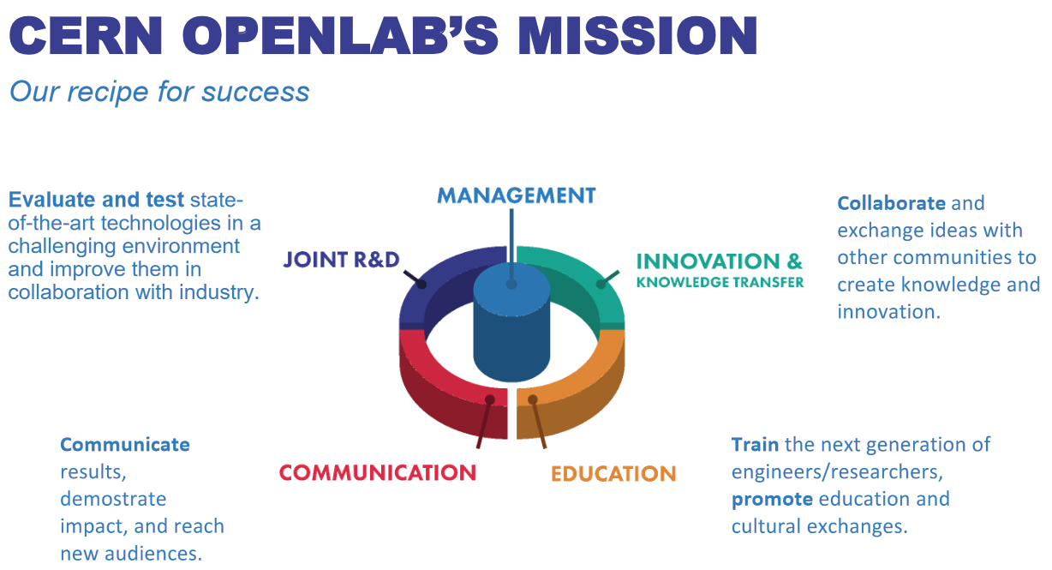
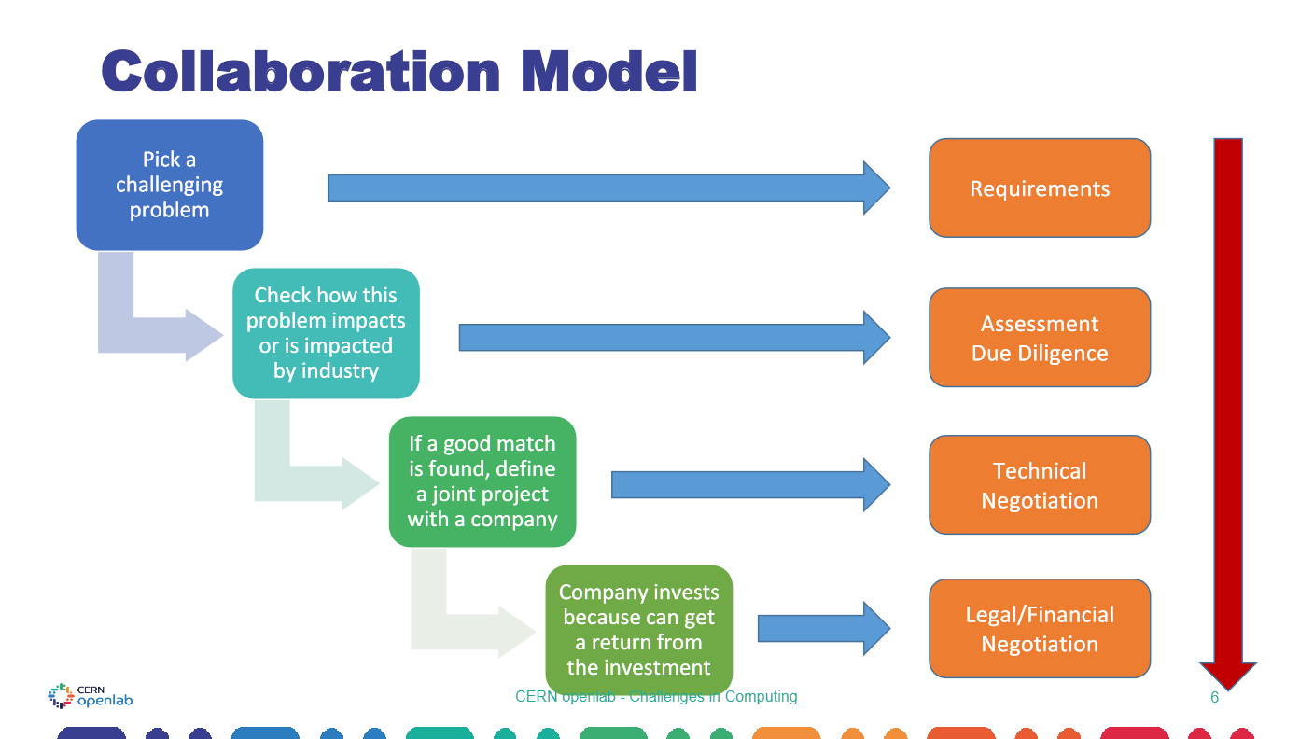

Slide 11
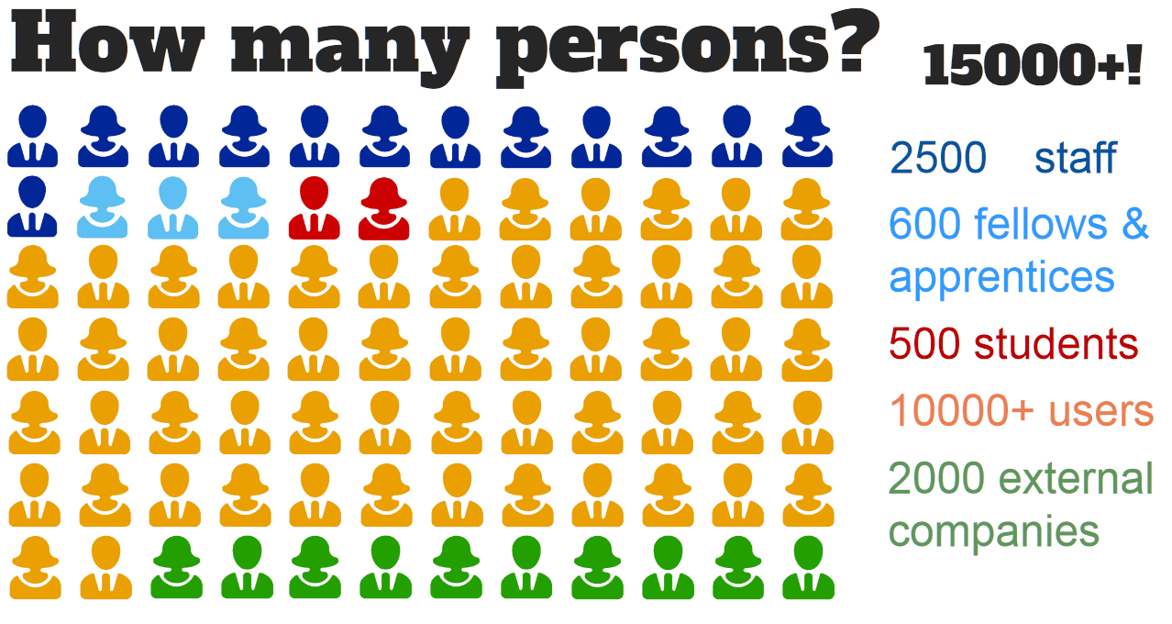
Analiza sistemului de management al companiei
Decizii strategice bazate pe date științifice și consens internațional, executate de echipele de conducere
Sisteme avansate pentru procesarea și analiza datelor științifice, fundamentale pentru colaborările globale.
Adoptarea unor metode agile și tehnici avansate pentru a răspunde provocărilor științifice dinamic.

Slide 12
Analiza mediului de afaceri
Ramură de Activitate: Fizica particulelor și cercetarea fundamentală ca domeniu de pionierat la CERN
Competiție: Nu tocmai. Colaborări științifice internaționale în locul competiției, promovând progresul prin parteneriate
Mediu Legislativ: Conformitate cu reglementările internaționale și angajament pentru standarde etice în cercetare

Slide 13
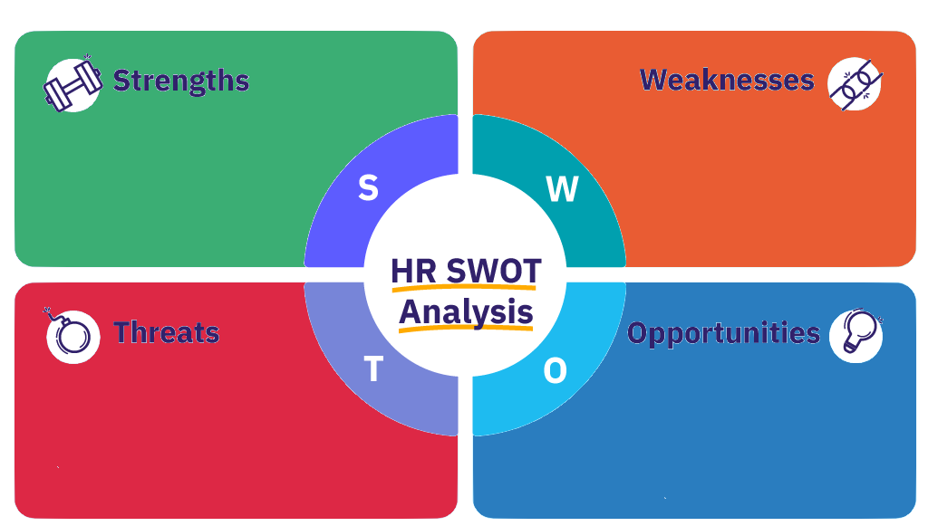
Puncte Forte: Expertiză științifică de top și infrastructură avansată
Puncte Slabe: Dependență de finanțare și reglementări internaționale complexe
Oportunități: Extinderea colaborării industriale și potențialul de inovare trans-sectorial
Amenințări: Riscuri financiare datorate volatilității bugetare

Slide 14
